Slide 1
Spieren

Slide 2
1.m biceps brachii
2.m triceps brachii
3.m deltoideus
4.m deltoideus anterior
5.m pectoralis
6.m gluteus
7.m erector spinae
8.m quadriceps femoris
9.hamstrings

Slide 3
m Biceps Brachii

Slide 4
m Triceps Brachii

Slide 5
m Deltoideus

Slide 6
m Deltoideus Anterior

Slide 7
m Pectoralis

Slide 8
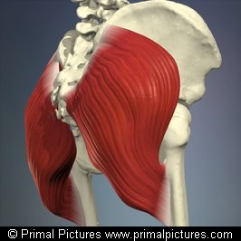
m Gluteus

Slide 9
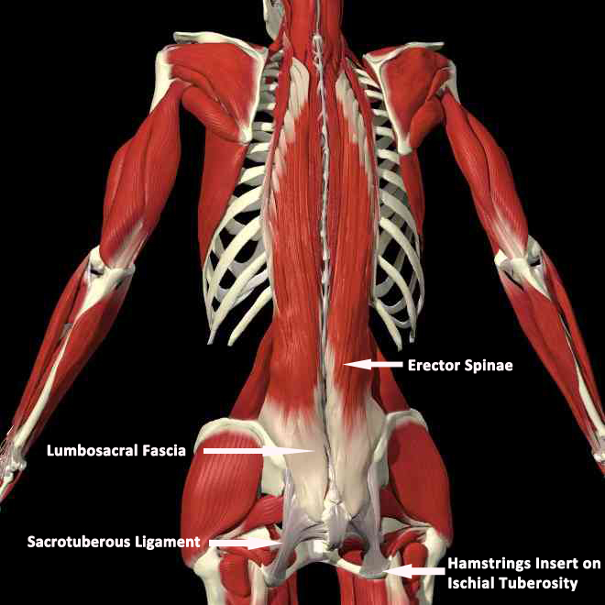
m Erector Spinae

Slide 10
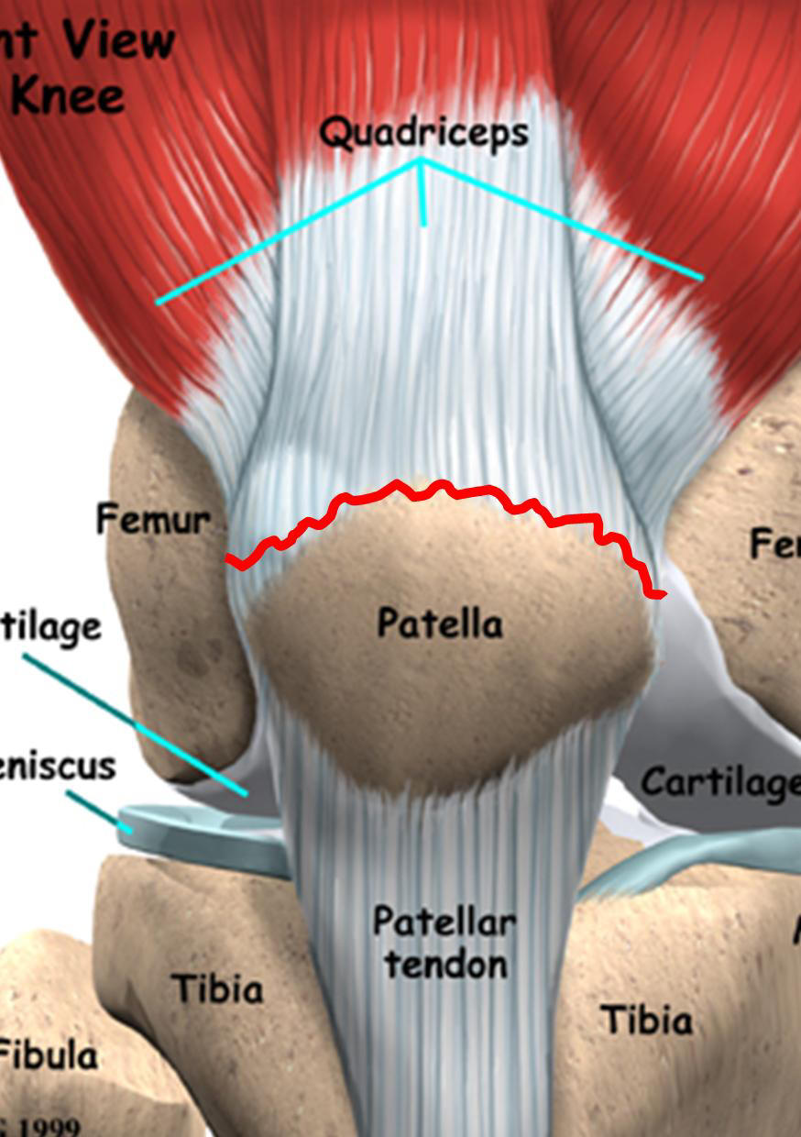
m Quadriceps Femoris

Slide 11
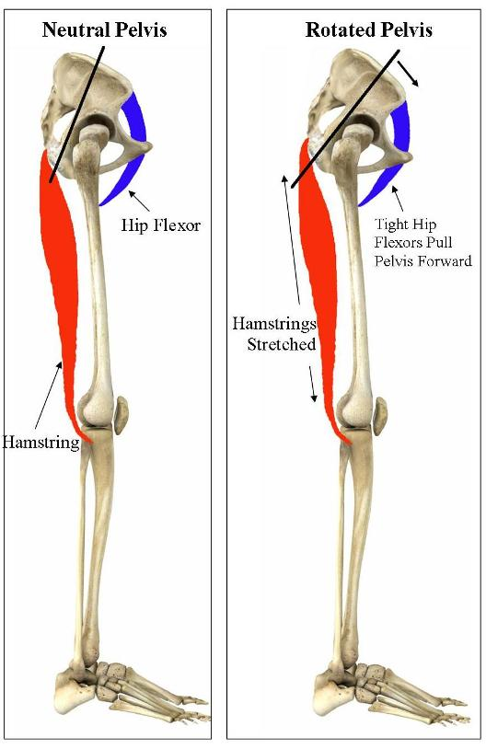
Hamstrings

